Slide 1

Digitaitojen perusosaaja (T1)
1. Laitteiden valinta ja käyttö
Markku Salo 2024

Slide 2
Laitteiden valinta ja käyttö
Tavoitteemme:
Tunnistamme eri laitteet ja niiden järjestelmät
Osaamme tehdä tarvittavat liitännät ja asetukset
Laitteiden peruskäyttö
Opetuskerran käytännön tavoite: sähköpostin käyttö ja verkko-opetukseen osallistuminen

Slide 3
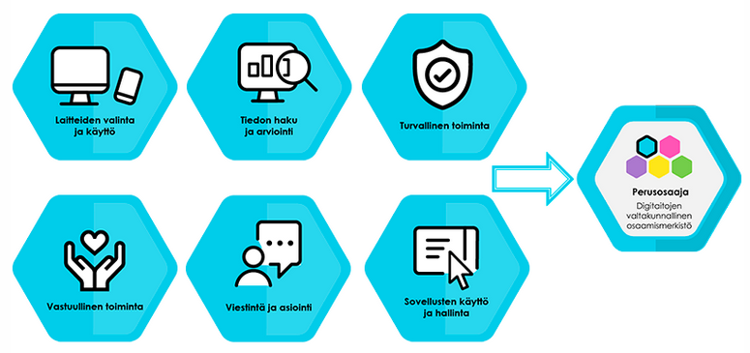
Laitteiden valinta ja käyttö
TIEKE osaamismerkki: https://tieke.fi/palvelut/osaamisen-kehittaminen/digitaitojen-osaamismerkkijarjestelma/

Slide 4
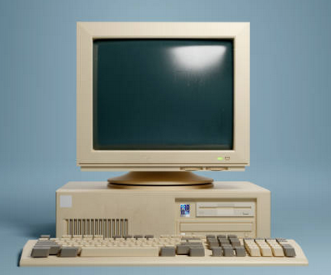
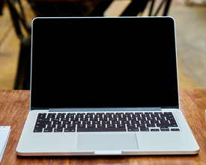
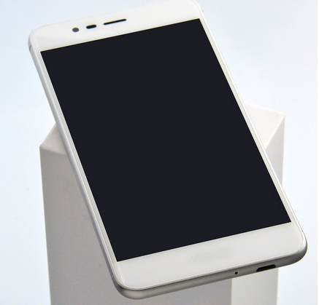
Tietokoneet
Henkilökohtaisten tietokoneiden kolme ”sukupolvea”
Perinteinen Desktop- eli pöytätietokone
Laptop eli kannettava tietokone
Älypuhelin eli langaton älylaite

Slide 5
Järjestelmät
Käyttöjärjestelmä ”pyörittää” tietokonetta. Sen avulla käyttäjä voi tehdä tietokoneessa helposti haluamiaan asioita vaikka samanaikaisesti.
Perinteisen tietokoneen ja kannettavan tietokoneen yleisimmät käyttöjärjestelmät:
Microsoft Windows, MAC OS, Linux
Älylaitteiden yleisimmät käyttöjärjestelmät:
Android, MAC iOS

Slide 6
Perinteinen tietokone
Perinteinen tietokone
Pöytäkone ja kannettava LapTop ovat perinteisiä tietokoneita
Windows-koneita kutsutaan joskus myös PC-koneiksi.
Applen koneet käyttävät MAC OSX –järjestelmää

Slide 7
Perinteinen tietokone
Pöytäkone eli Desktop
CPU on Desktop-koneen keskus. Siihen kytketään kiinni:
Näyttö
Näppäimistö ja hiri
Muut lisälaitteet

Slide 8
Perinteinen tietokone
Kannettava eli LapTop
Näppäimistö, näyttö ja yleensä myös kamera integroitu.
USB-liitännällä voi kytkeä lisää laitteita
Myös ulkoinen näyttö (HDMI)

Slide 9
Windows-koneet
Pöytäkoneiden ja Laptop –koneiden yleisin käyttöjärjestelmä Suomessa on
Microsoft Windows.
Versio 10 ja 11 tällä hetkellä rinnakkain käytössä.
Windowsiin asennetaan ohjelmia tai ohjelmistoja
Niitä voi ladata yleensä suoraan ohjelmistovalmistajien nettisivuilta

Slide 10
MAC-koneet
Myös Applen tietokoneet ovat suosittuja. Niiden käyttöjärjestelmä on OS X
OS X on Unix-pohjainen
Ohjelmistoja valmistajien sivuilta sekä Appstoresta

Slide 11
MAC-koneet
Windowsin ohjelmia ei voi asentaa Macceihin, eikä Maccien ohjelmia Wndowsiin.
Usein valmistajalla on kuitenkin molempiin järjestelmiin oma ohjelmisto: tarkastele ohjelmistojen kuvakkeita ohjelmien nettisivuilla

Slide 12
Muut järjestelmät: Linux
Kaikkiin PC-koneisiin (eli koneisiin joissa on Windows) voi yleensä asentaa myös LINUX-järjestelmän.
Redhat, Debian, Suse ja muita distribuutioita
Periaatteessa ilmainen
Ei kovin yleinen henkilökohtaisissa koneissa (palvelimissa sen sijaan ylivoimainen)
Paras tietoturva
Ohjelmien saatavuus heikompaa kuin Windows- ja Mac-koneisiin

Slide 13
Muut järjestelmät: Chrome OS
Googlella on oma kannettava hybridikone: Chromebook
Käyttöjärjestelmänä Android

Slide 14
Älylaitteet
Älylaitteita ovat käytännössä älypuhelimet, tabletit (iPad, Android) sekä uudemmat innovaatiot kuten älykellot.

Slide 15
Älylaitteet
Vaikka älylaitteet ovat tietokoneita, ne poikkeavat perinteisistä tietokoneista monin tavoin:
Ei näppäimistöä
Näyttö ja muut toiminnot integroitu suoraan koteloon
Langattomia
Pienikokoisia (?)

Slide 16
Älylaitteet
Älylaitteita on kahdenlaisia
ANDROID-laitteet
Samsung, Honor, Nokia, Sony, Motorola jne.
iOS-laitteet
iPhone ja iPad
Vain APPLE valmistaa iOS-laitteita
Laitteet eivät ole keskenään yhteensopivia (vrt. Windows / MAC)

Slide 17


Älylaitteet
Älylaitteiden käyttöjärjestelmät ovat siis Android ja iOS.
Älypuhelimiin asennettavia ohjelmia kutsutaan termillä sovellus
Myös nimitykset ”aplikaatio, appi, äppi”
Sovellukset ladataan vain järjestelmien sovelluskaupoista

Slide 18
Älylaitteet
Jos siis tarvitset puhelimeesi uuden sovelluksen, etsi oheinen kuvake
Google Play Appstore

Slide 19
Älylaitteet
Koska älylaite on lähes täysin langaton, ovat verkot ja pilvipalvelut avainasemassa niiden käytössä.
1 Matkapuhelinverkko + mobiilidata puhelut, SMS-tekstiviestit, myös netti
2 WIFI-verkko kaikki nettipalvelut sekä WhatsApp, Skype ym.
3 BlueTooth verkkoyhteys lähellä sijaitseviin laitteisiin

Slide 20
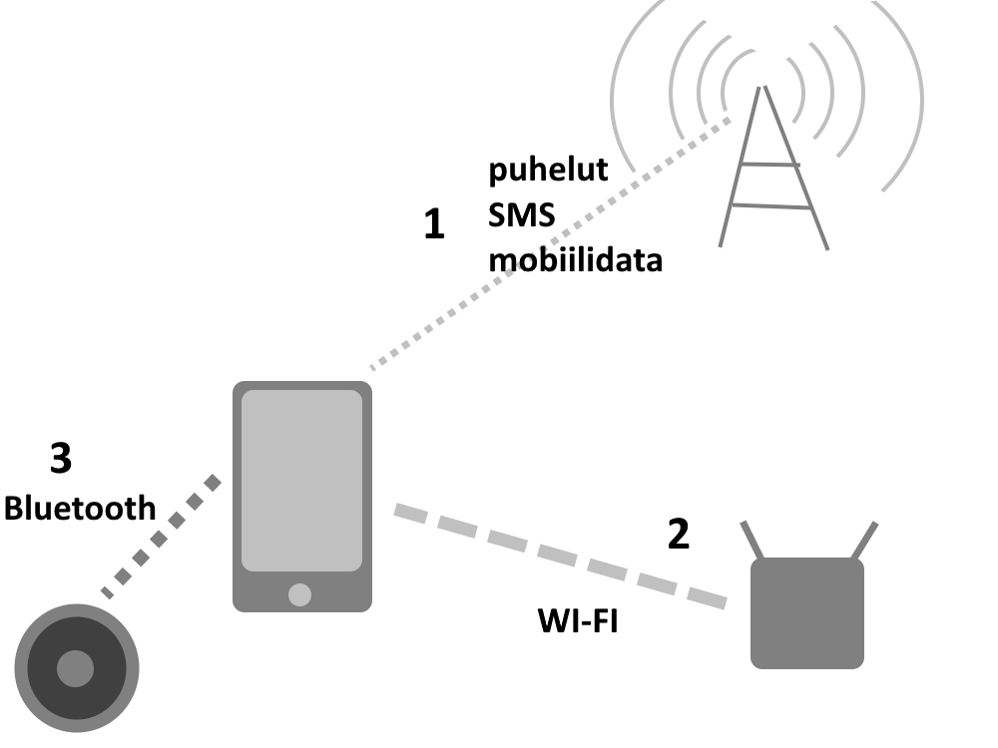
Älylaitteiden verkot
Älylaitteiden yleisimmät verkot ovat
1 matkapuhelinverkko
2 WIFI
3 Bluetooth lähiyhteys

Slide 21
Älylaitteet ja pilvi
Älypuhelimet on suunniteltu käytettäväksi yhdessä muiden laitteiden kuten perinteisten tietokoneiden kanssa
Kameralla otetut kuvat ja videot tallentuvat pilveen (Google, iCloud)
Puhelin voidaan paikantaa
Puhelin voidaan synkronoida ja varmuuskopioida

Slide 22
Älylaitteet ja pilvi
Älypuhelin pitää rekisteröidä ennen käyttöä.
Rekisteröinti tapahtuu sähköpostiosoitteella (Android & Gmail)
Samalla perustat itsellesi pilvipalvelun, joka on synkassa puhelimesi kanssa: Google Kuvat / iCloud
Oletko tietoinen omasta pilvipalvelustasi ja oletko käynyt katsomassa mitä siellä on?

Slide 23
Oheislaitteet
WIFI-reititin
Ulkoinen näyttö/TV
Printteri
Ulkoinen tallennustila
Pöytätietokoneessa myös: hiiri ja näppäimistö

Slide 24
Liitännät ja johdot
Pöytätietokoneet voivat vaikuttaa erilaisten pistokkeiden ja liitäntöjen ”viidakolta”.
Niissä halutaan usein tarjota rinnakkain useaa vaihtoehtoa, voi esim. olla vielä vanha VGA-portti HDMI-liitännän rinnalla
Yleisimmät pöytätietokoneen pistokkeet ovat:
1 USB (yleensä useampi), 2 Ethernet, 3 HDMI, 4 audioliitännät

Slide 25
Liitännät ja johdot
LapTop-koneissa eli läppäreissä pistokkeiden määrä on jo huomattavasti hillitympi.
Niistäkin kuitenkin löytyy yleensä aina:
Useampi USB-portti
HDMI
Audioliitäntä (line-out + mic kuulokkeita varten)
Lisäksi läppäreissä voi olla vielä: Ethernet, SD-kortinlukija

Slide 26
Liitännät ja johdot
Älylaitteissa pistokkeiden määrä on sen sijaan minimaalinen.
Puhelimissa on yleensä:
USB-portti ( USB-C, USB Micro tai iPhone Lightning)
Kuulokeliitäntä
USB-porttia käytetään akun lataukseen. Sitä voi käyttää kuitenkin myös tiedonsiirtoon ja joihinkin oheislaitteisiin.

Slide 27
Liitännät ja johdot
Merkittävin liitäntä on USB
Useimmat liitettävät laittee, kuten näppäimistö, hiiri, printteri, ulkoinen muisti, bluetooth, wifi, musiikkilaitteet jne.
Toiseksi tärkein on HDMI
- Digitaaliset näytöt ja TV-monitorit
Uusin USB-C osaa myös välittää HDMI-signaalia ja voidaan sovittimella kytkeä HDMI-liitäntään

Slide 28
Virtajohto
Kannettavissa tietokoneissa on yleensä erillinen muuntaja, josta tulee matalan jännitteen johto tietokoneelle.
Pöytätietokoneissa puolestaan kytketään 220V verkkojännitejohto suoraan koneen koteloon. Ja älylaitteethan toimivat akuilla.

Slide 29
Laitteen valinta
Tietokone & Windows
Tietokone & MAC OSX
Puhelin & Android
Puhelin & iOS
Mikä on sinun ensisijainen laitteesi?

Slide 30
Milloin älylaite ja milloin tietokone?
Monet asiat voi tehdä aivan hyvin kummallakin:
Tiedonhaku ja verkkosivujen käyttö
Elokuvat ja musiikki: Netflix, YLE Areena, Spotify, SoundCloud
Sähköpostit ja WhatsApp
Luova työ: videoiden ja kuvien muokkaus
Facebook, Instagram ja muu some
Verkko-opetuksen seuraaminen
Tarvitset tehtävään soveltuvan ohjelman / sovelluksen.

Slide 31
Milloin älylaite ja milloin tietokone?
Joskus puhelin on kätevämpi:
Pikaviestimet (Signal, WhatsApp, RCS, SMS-viestit)
Karttapalvelut ja navigointi
Kamera ja kuvaaminen
Google Kääntäjä (mikrofonikäyttö)

Slide 32
Milloin älylaite ja milloin tietokone?
Joskus puhelin on ainoa vaihtoehto:
Erikoissovellukset erilaisten laitteiden etähallintaan (drone, sähköauto, cctv)
Kamerasovellukset
GPS-navigointi
Jotkut pikaviestimet toimivat vain puhelimissa
Hassutteluapit ”Pupun korvat valokuviin” ym.

Slide 33
Milloin älylaite ja milloin tietokone?
Joskus taas perinteinen tietokone on parempi:
Yksityiskohtaiset ja keskittymistä edellyttävät tehtävät, esimerkiksi paljon tietoa sisältävät nettisivut ja asiakirjat.
Luova työ: kirjoitustyö ja esitykset, graafinen työ, musiikki, videoiden editointi, sovelluskehitys
Hyvää suorituskykyä edellyttävät tehtävät: video- ja musiikktyöasemat, pelit, 3D-grafiikka

Slide 34
Laitteiden käytön perusteet - Windows
Windows
Käynnistyy automaattisesti kun koneen laittaa päälle
Mahdollisesti tietokoneen käyttäjän kirjautuminen vaaditaan ensin

Slide 35
Laitteiden käytön perusteet - Windows
Perustoiminnot
Ohjelman käynnistäminen
Haku
Onko verkko päällä?
Resurssienhallinta
Muistitikku koneeseen
Koneen sammuttaminen

Slide 36
Laitteiden käytön perusteet - Windows
Alalaidan kuvakkeet
1 2 3 4 5 6
1 Tehtävävalikko
2 Haku
3 Resurssienhallinta
4 & 5 Edge ja Firefox nettiselaimet
6 Verkkoyhteys, akun tila ym.

Slide 37
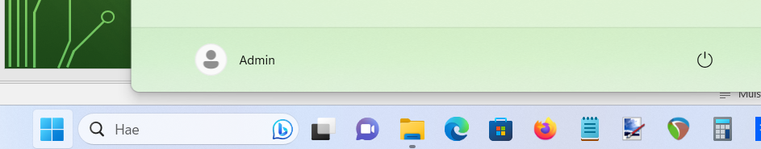
Laitteiden käytön perusteet - Windows
Valikosta voit hakea koneen ohjelmat
Voit vaihtaa käyttäjätiliä
Voit sammuttaa tietokoneen

Slide 38
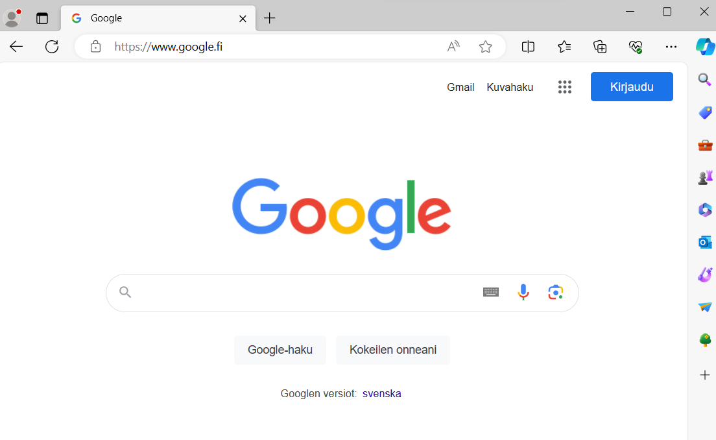
Laitteiden käytön perusteet - Windows
Verkkoselain eli nettiselain
Oletusohjelma on Microsoft EDGE
Muita vaihtoehtoja: Chrome, Firefox, Brave, Opera
Nettiselain on varmasti tietokoneiden suosituin ohjelma
Verkko-osoitteita
Google.fi
Yle.fi
Iltalehti.fi
Valikosta voit hakea koneen ohjelmat
Voit vaihtaa käyttäjätiliä
Voit sammuttaa tietokoneen

Slide 39
Laitteiden käytön perusteet - älylaitteet
Näytönlukitus ja avaus
Haku ja nettiselain
Puhelut ja tekstiviestit (SMS)
Verkkojen tilanne
Sovellusten asennus ja poisto
Asetukset

Slide 40
Laitteiden käytön perusteet - älylaitteet
Android on käytännössä Google-sovellusten alusta ja siinä on Google Hakukenttä kiinteästi
Haku käynnistää Chrome-selaimen
iPhonessa on puolestaan Safari-selain, ja sieltä voi käynnistää hakukoneet, suosituimmat ovat Google ja Bing

Slide 41
Laitteiden käytön perusteet - älylaitteet
Verkon tila
Pyyhkäise näytön yläreunasta alaspäin, jolloin näkyviin tulee pikavalikko.
Siitä näet verkon tilan ja paljon muutakin.
Voit edetä myös Asetusten kautta. Asetukset tunnistaa ratas-kuvakkeesta.

Slide 42
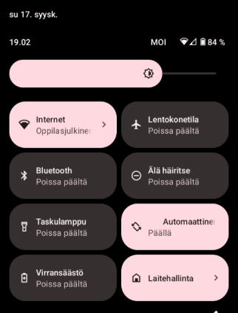
Laitteiden käytön perusteet - älylaitteet
Verkon tila

Slide 43


Laitteiden käytön perusteet - älylaitteet
Asetukset
Asetukset-kuvakkeesta löydät laitteesi asetuksia, esim. näyttöasetukset, verkkoasetukset, näytönlukitus, tallennustila.

Slide 44

Laitteiden käytön perusteet - älylaitteet
Sovellusten asentaminen ja poisto
Sovelluskaupat Google Play ja Appstore
Sovelluksia voi poistaa painamalla kuvaketta pidempään tai Asetusten kautta.

Slide 45
Tärkeimpiä palveluita
Verkkoselain ”nettiselain”
Sähköposti

Slide 46
Verkkosivut
Tiedon haku ja netin käyttö
Tietokoneella
Käynnistä selain, tarvittaessa asenna itsellesi Firefox, Brave tai Chrome
Siirry hakukoneen sivustolle, esim. Google.fi tai Bing.fi
Tämä on ensi kerran aihe!

Slide 47
Verkkosivut
Tiedon haku ja netin käyttö
Puhelimella
Puhelimessasi on jo valmiiksi asennettuna nettiselain. (Android & Chrome, iOS & Safari)
Kun käytät hakukenttää käynnistyy hakukone ja selain

Slide 48
Sähköposti
Sähköposti on nykyään muutakin kuin viestintäväline
Se on eräänlainen digitaalinen avain, joka tarvitaan kirjautumisessa
Google Gmail, Hotmail, Yahoo, Protonmail - ilmaisia palveluja
Käytetään usein verkkoselaimella
Myös tälle kurssille osallistumiseen tarvitset sähköpostiosoitteen!

Slide 49
Verkko-opetukseen osallistuminen
Verkko-opetukseenkin voi osallistua sekä tietokoneella että puhelimella.
Jos käytät tietokonetta tarvitset usein mikrofonia ja kameraa. Nämä ovat yleensä Laptop-koneissa valmiina. Pöytäkoneisiin ne voi joutua asentamaan erikseen.
Tietokonetta käytettäessä tulet yleensä toimeen pelkällä nettiselaimella. Halutessasi voit asentaa myös Zoom tai Teams –ohjelmistot.
Lisäksi tarvitset riittävän hyvän nettiyhteyden.

Slide 50
Verkko-opetukseen osallistuminen
Verkko-opetukseenkin voi osallistua sekä tietokoneella että puhelimella.
Jos käytät opetuksen seuraamiseen älypuhelinta, voit tarvita sovelluksen.
Yleisimmät ovat Teams, Google Meet ja Zoom.

Slide 51
Verkko-opetukseen osallistuminen
Esimerkki: Verkko-opetukseen osallistuminen ZOOMilla.

Slide 52
Verkko-opetukseen osallistuminen (sähköpostilinkin kautta)
Pidä silmällä sähköpostiasi
Saat verkkopalaverin järjestäjältä sähköpostiviestin, jossa on osallistumiseen tarvittavat tiedot
Join Zoom Meeting
https://edu-fi.zoom.us/j/917324463?pwd=UEpxdsdW1yQ2V3MHY5eWJjWEs4cmNCZz09
Meeting ID: 9137 53684 7463
Passcode: 5132768

Slide 53
Verkko-opetukseen osallistuminen (sähköpostilinkin kautta)
2. Seuraa sähköpostin linkkiä
Tässä vaiheessa ZOOM ehdottaa sovelluksen lataamista.
Tietokonetta käytettäessä ei välttämätöntä, Zoomia voi käyttää nettiselaimellakin
Puhelinta käytettäessä sovellus tarvitaan

Slide 54
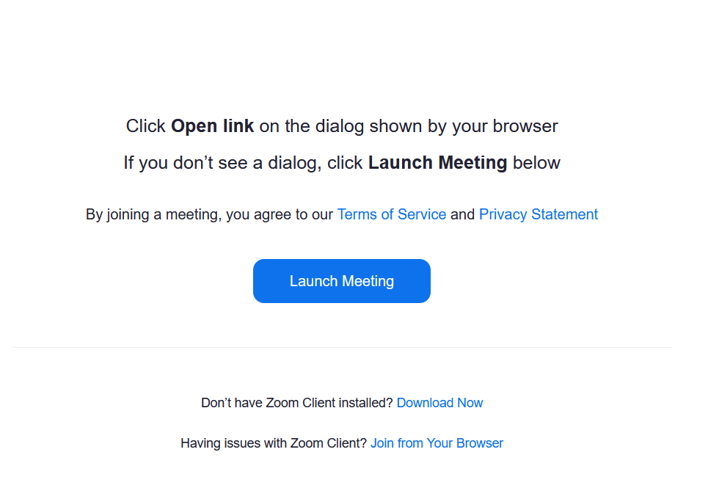
Verkko-opetukseen osallistuminen (sähköpostilinkin kautta)
Jos et halua asentaa Zoom-ohjelmaa, valitse pieni linkki alariviltä, jolloin pääset mukaan omalla selaimellasi

Slide 55
Verkko-opetukseen osallistuminen (sähköpostilinkin kautta)
Seuraa sähköpostiasi ennen kurssin alkua, tarkasta myös roskapostikansio!

Slide 56
Itseopiskeluosuus (1h)
Tutustu opetusvideoihin
Soittolista koostuu useammasta videosta, jotka käynnistyvät automaattisesti.
Jos et ole kiinnostunut OneDrivesta (Microsoftin pilvipalvelu) niin voit aloittaa suoraan 4. videosta.
Osuvat taidot – Laitteen valinta ja käyttö (YouTube)

Slide 57
Kuvitus
Tämän esityksen kuvitus:
Itse tuottamaani grafiikkaa
Pixabay & iStock
Kuvakaappauksia ohjelmistoista

